Slide 1
TRƯỜNG TIỂU HỌC ……
CHÀO MỪNG QUÝ THẦY CÔ
VỀ DỰ GIỜ THĂM LỚP
Môn Công nghệ lớp 3
BÀI 6: AN TOÀN VỚI MÔI TRƯỜNG CÔNG NGHỆ TRONG GIA ĐÌNH(T1)
Giáo viên:……………………
Lớp: ………………

Slide 3
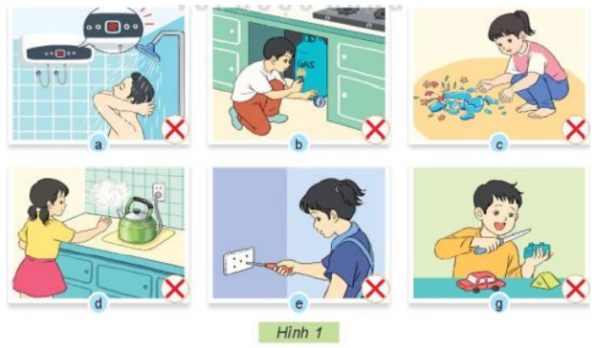
Thứ……ngày…..tháng…..năm…….
CÔNG NGHỆ
Bài 6: AN TOÀN VỚI MÔI TRƯỜNG CÔNG NGHỆ TRONG GIA ĐÌNH(T1)
1. Tìm hiểu các tình huống không an toàn trong môi trường công nghệ.
- Em hãy quan sát hình 1 và cho biết các nhân vật trong hình có thể gặp những nguy hiểm gì?

Slide 4
Thứ……ngày…..tháng…..năm…….
CÔNG NGHỆ
Bài 6: AN TOÀN VỚI MÔI TRƯỜNG CÔNG NGHỆ TRONG GIA ĐÌNH(T1)
1. Tìm hiểu các tình huống không an toàn trong môi trường công nghệ.
- Nêu tình huống trong mỗi hình.
-Trong những tình huống đó có thể xảy ra nguy hiểm gì?
- Hình a: không ngắt điện bình nóng lạnh khi tắm dễ bị điện giật.
- Hình b: Để lửa gần bình gas dễ gây nổ bình gas.

Slide 5
Thứ……ngày…..tháng…..năm…….
CÔNG NGHỆ
Bài 6: AN TOÀN VỚI MÔI TRƯỜNG CÔNG NGHỆ TRONG GIA ĐÌNH(T1)
1. Tìm hiểu các tình huống không an toàn trong môi trường công nghệ.
- Nêu tình huống trong mỗi hình.
-Trong những tình huống đó có thể xảy ra nguy hiểm gì?
- Hình c: Lấy tay không nhặt mảnh vỡ dễ bị thương.
- Hình d: Để tay gần vòi nước đang sôi dễ bị bỏng.

Slide 6
Thứ……ngày…..tháng…..năm…….
CÔNG NGHỆ
Bài 6: AN TOÀN VỚI MÔI TRƯỜNG CÔNG NGHỆ TRONG GIA ĐÌNH(T1)
1. Tìm hiểu các tình huống không an toàn trong môi trường công nghệ.
- Nêu tình huống trong mỗi hình.
-Trong những tình huống đó có thể xảy ra nguy hiểm gì?
- Hình e: Đưa vật vào ổ điện dễ xảy ra tai nạn điện giật.
- Hình g: Sử dụng vật nhọn làm đồ chơi dễ bị thương.

Slide 7
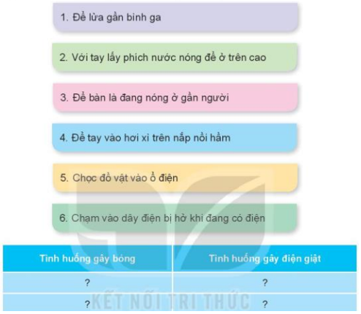
Thứ……ngày…..tháng…..năm…….
CÔNG NGHỆ
Bài 6: AN TOÀN VỚI MÔI TRƯỜNG CÔNG NGHỆ TRONG GIA ĐÌNH(T1)
2. Thực hành phân biệt tình huống.
Em hãy lựa chọn và sắp xếp các thẻ tình huống có thể gây bỏng, hoặc gây điện giật để hoàn thiện bảng theo mẫu gợi ý dưới đây

Slide 8
Thứ……ngày…..tháng…..năm…….
CÔNG NGHỆ
Bài 6: AN TOÀN VỚI MÔI TRƯỜNG CÔNG NGHỆ TRONG GIA ĐÌNH(T1)
2. Thực hành phân biệt tình huống.
Em hãy lựa chọn và sắp xếp các thẻ tình huống có thể gây bỏng, hoặc gây điện giật để hoàn thiện bảng theo mẫu gợi ý dưới đây
Tình huống có thể gây bỏng | Tình huống có thể gây điện giật
-Để lửa gần bình ga -Với tay lấy phích nước nóng để trên cao -Để bàn là đang nóng gần người | -Chọc đồ vào ổ điện - Chạm tay vào dây điện bị hở khi đang có điện.

Slide 9
Thứ……ngày…..tháng…..năm…….
CÔNG NGHỆ
Bài 6: AN TOÀN VỚI MÔI TRƯỜNG CÔNG NGHỆ TRONG GIA ĐÌNH(T1)
3. Một số cảnh báo dán trên các thiết bị hoặc đặt tại các khu vực nguy hiểm.
- Cảnh báo có điện.
- Cảnh báo có vật sắc nhọn.
Nếu sử dụng sản phẩm công nghệ không đúng cách có thể gây hại cho sản phẩm và ảnh hưởng đến sức khoẻ, tính mạng con người.

Slide 10
XIN CHÂN THÀNH CẢM ƠN
QUÝ THẦY CÔ GIÁO VÀ CÁC EM

